Slide 1
Trucs et astuces pour survivre au télétravail
Dîner santé et sécurité au travail
Présenté par le comité SST du SPPLRN
Février 2021

Slide 2
Thèmes abordés
Organisation du travail
Équilibre psychologique
Ergonomie
Accident de travail
Ressources

Slide 3
Organisation du travail
Définir son horaire et un espace de travail: condition gagnante;
Quelle est la prestation de travail attendue de l’employeur en contexte de télétravail?
Votre domicile est considéré comme votre lieu de travail. L’application des lois en SST demeure la même que si vous étiez au bureau;
Éliminer les dangers tels que fermer les tiroirs, portes, déplacer les fils d’ordinateur, assurer une luminosité adéquate.

Slide 7
Solutions pour maintenir un équilibre psychologique au travail
Télétravail : peut être favorable si le milieu est bienveillant;
Activité physique en télétravail : réunion active;
Bien encadrer l’utilisation technologique, le droit au débranchement;
Miser sur l’autonomie et flexibilité;
Prévention des risques psychosociaux : une priorité même en télétravail.
4 facteurs de protection*:
Reconnaissance
Autonomie
Soutien social
Relations sociales (civilités au travail)
*Les grandes rencontres CNESST: 5 novembre 2020 (Annie Drouin, santé psychologique au travail)

Slide 8
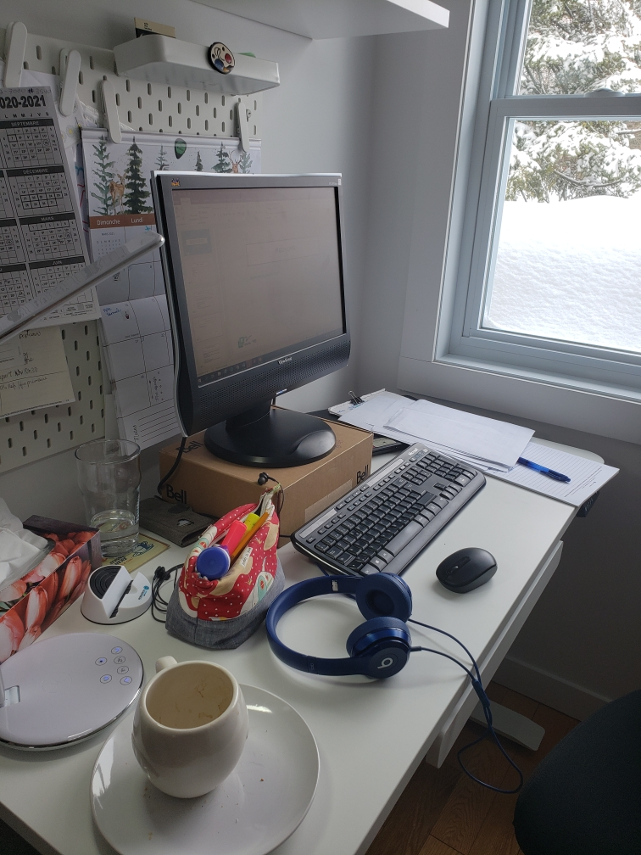
Ergonomie
Ajustement du poste de travail
Ajustement du poste de travail pour télétravail temporaire
Il vous manque du matériel ?
C’est la responsabilité de l’employeur de vous fournir le matériel nécessaire pour assurer un lieu de travail sain et sécuritaire.
Capsule vidéo: comment ajuster son poste
De travail

Slide 10
Accident de travail
Pour être reconnu comme un accident de travail, l’événement doit avoir lieu durant les heures de travail.
Le jour de l’accident de travail:
Important de compléter le rapport d’accident qui inclus les informations suivantes:
Date et heure de l’accident
Lieu
Diagnostic (où on a mal)
Les photos peuvent être déposées comme preuve.
Le jour de l’accident de travail : Allez voir le médecin, vous n’aurez aucune perte salariale.
Notes:
Cette journée est prévue pour ça. l’absence pour aller voir un médecin ne coûte rien tant au travailleur qu’à l’employeur, cette journée n’est pas une force majeure. Cette journée doit être consacrée pour aller voir le médecin. Vous n’aurez aucune perte en prestation salariale ou en journée de maladie.

Slide 11
Ressources
Formation SCFP: le télétravail: le comprendre et le maximiser
Pauses actives en mode télétravail
Workrave: application qui aide à la récupération et à la prévention des microtraumatismes répétés
Site SPPRLN.org- santé et sécurité au travail

Slide 12
Merci pour votre participation ☺

